Slide 1


Policy Gradient Assisted
MAP-Elites
导师：刘佳琳
小组成员：曾宪清 杨可芸 陈驿来
2022/9/29

Slide 2


任务安排
本周任务：
尝试阅读第七篇论文，学习相关前置算法
（Value-based：Q-Learning, Policy-based: Policy Gradient）
预期任务：
继续学习PGA-MAP-Elites所用算法，理解论文内伪代码过程，调试论文提供的测试环境
下周：阅读第八篇论文，学习强化学习中Value-based和Policy-based相结合的Actor+critic算法（TD3 algorithm）
下下周：理解PGA-MAP-Elites算法过程，并成功运行测试环境

Slide 3

CONTENTS
1. Abstract & Introduction
2. RL of value-based
3. RL of policy-based
4.EXPERIMENTAL EVALUATION

Slide 4
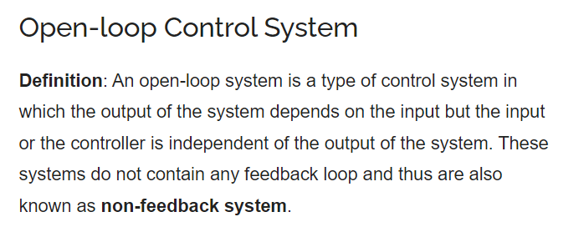




Abstract & Introduction
Limits of MAP-Elites:
Improvements of Policy Gradient Assisted MAP-Elites (PGA-MAP-Elites):
Using simple open-loop
Introducing a gradient-based variation operator
通过引入基于梯度的变异算子，结合反向传播，以利用从批评性神经网络获得的梯度估计值，从而快速找到性能更高的解
( Adapted from https://electronicscoach.com/
open-loop-control-system.html)
2. Learned via a deep neural network (DNN) controller
2. Using low-dimensional controllers
依赖于遗传算法，因而限制了MAP-Elites对低维度问题的适用性（优化参数的数量通常保持在100以下）
对于需要复杂和精确控制的问题，只有具有成千上万个参数的DNN才能实现，并且能够在随机环境中，保持较好的学习鲁棒性
Notes:
https://www.youtube.com/watch?v=z9ptOeByLA4&ab_channel=EvolvingAILab

Slide 5
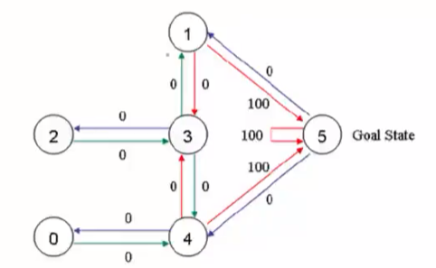
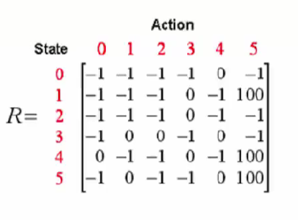
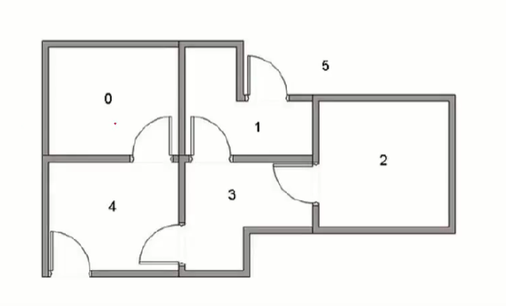
RL of value-based
Q-Learning：

Slide 6
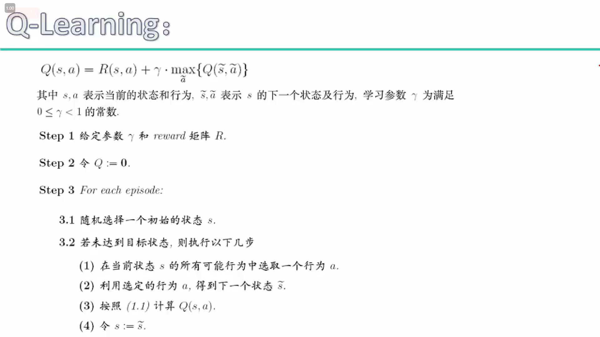
RL of value-based
Q-Learning：

Slide 7
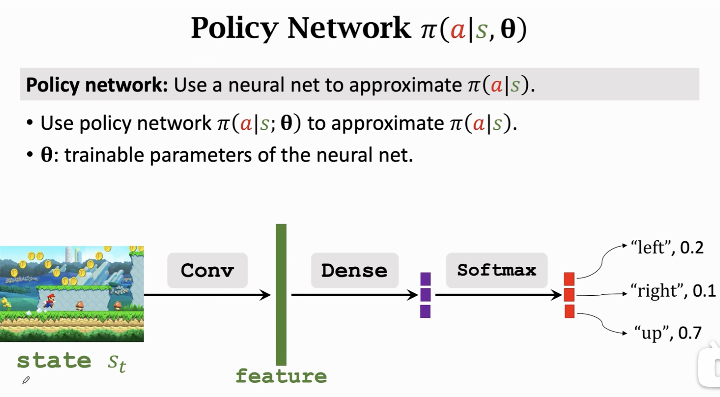
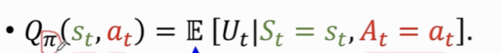
Policy Gradient
policy network
discounted return
根据一定衰减系数，表征在某一时间下，未来能得到的奖励总和
action-value function
在给定的s和a下对U求期望，用于表征在此状态s下a的表现

Slide 8
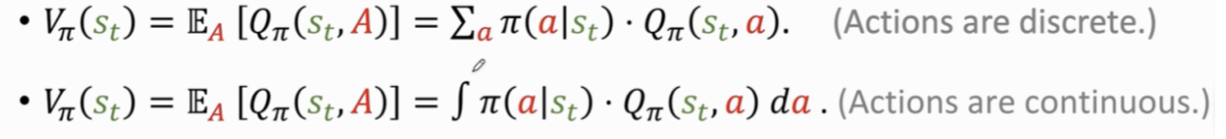
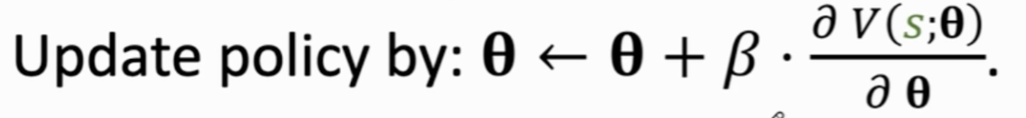
Policy Gradient
state-value function
V表示使用该策略函数，在状态s下agent的胜算有多大，可评价状态s的好坏
是一个有关θ的函数
↓
可求梯度以改进θ

Slide 9
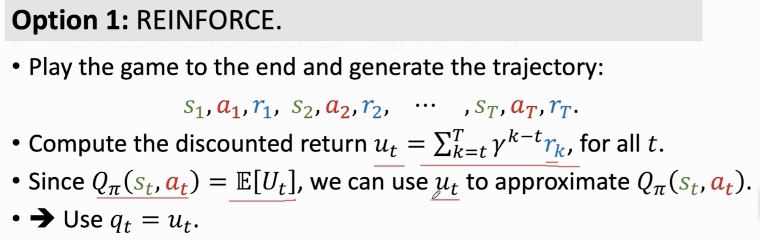
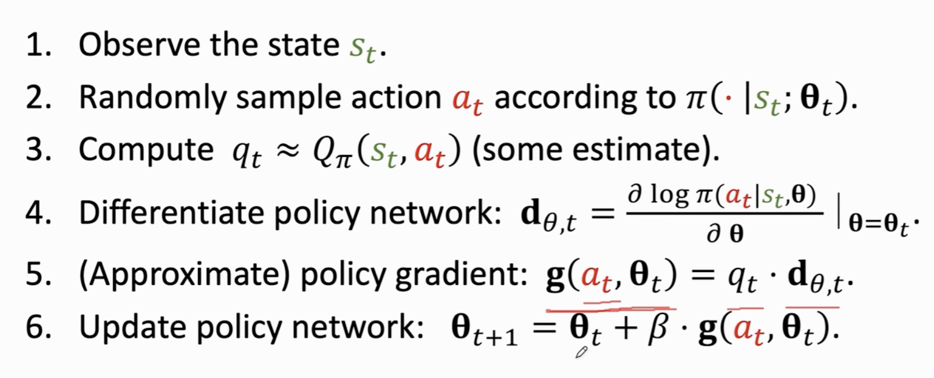
update policy network using policy gradient
Step1:
Step2:

Slide 10
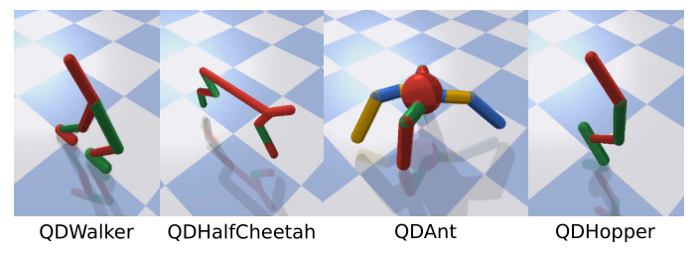
4 EXPERIMENTAL EVALUATION
4.1 Evaluation Tasks 评价任务
Fig.2,Policy Gradient Assisted MAP-Elites
使用以上四个任务进行评估，发现所有可能行走的方式，在速度和能量消耗之间权衡
适应度：1000步（一个生命周期）累计前进距离，并且根据能量消耗情况做出奖惩
状态：重心高度，x,y,z轴速度，滚转，俯仰，偏航角，机器人关节相对位置。
行为：连续测得的控制机器人关节的力矩
BD值：机器人每只脚接触地面的时间比例
记录某种状态下某种行为的适应度表现

Slide 11
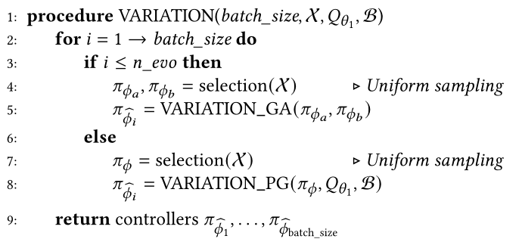
4.2 Comparisons
六种算法：
standard-MAP-Elites with directional variation (equivalent to setting i in Alg. 5)
MAP-Elites-ES
QD-RL with a MAP-Elites archive
a version of TD3
PGA-MAP-Elites
PGA-MAP-Elites PG only
PG VARIATION in alg.5

Slide 12
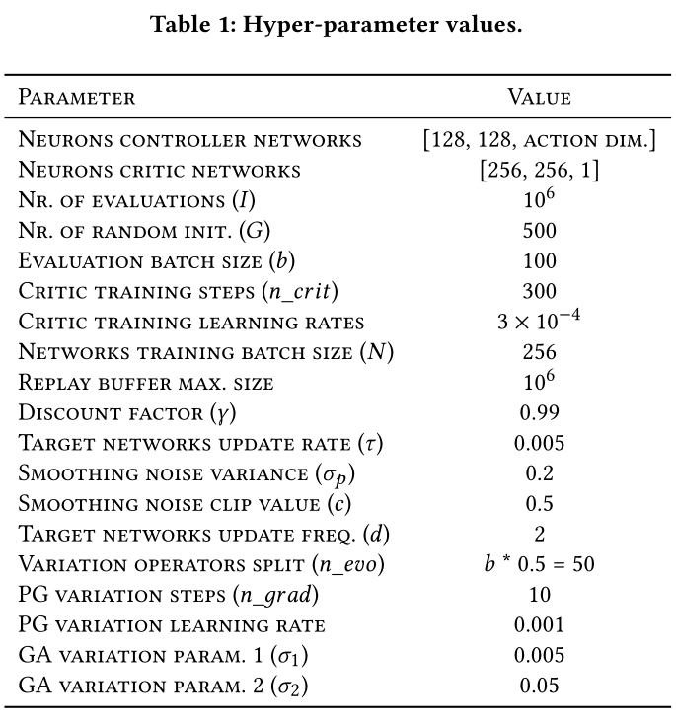
4.3 Hyper-parameters 超参数
不同算法(MAP-Elites, TD3 and PGA-MAP-Elites)的参数是相同的
三层神经网络控制器，前两层各128个神经元，最后一层神经元数量等于动作维度
在解决问题的基础上尽可能减少参数（约3-4倍）
20230 parameters in QDWalker task
20742 in QDHalfCheetah
21256 in QDAnt
18947 in QDHopper.
因此可以减少梯度估计的样本量，腾出更多的计算资源去增加存档
Table.1,Policy Gradient Assisted MAP-Elites

Slide 13
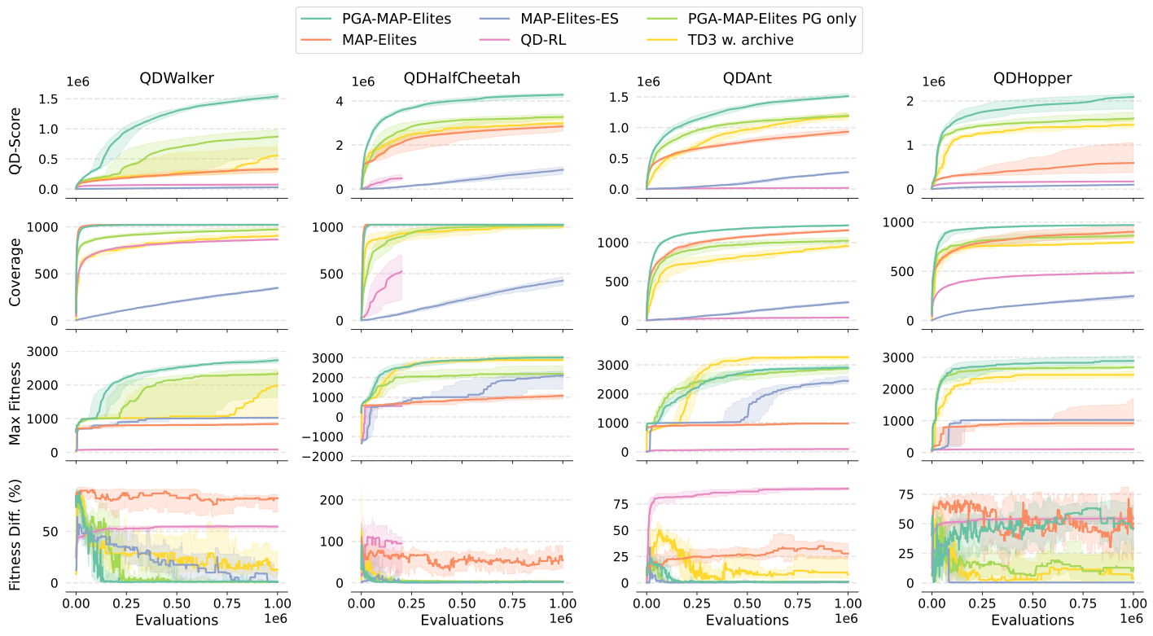
4.4 Evaluation Metrics 评价指标
Fig.3,Policy Gradient Assisted MAP-Elites
QD-score: 存档中所有解决方案的适应度总和
Coverage:存档中解决方案的总数
Max Fitness:存档中最适合的整体解决方案
Fitness Difference: 当前最大适应度解的单个评价与超过10个评价的适应度平均值之间的适应度差（鲁棒性）

Slide 14
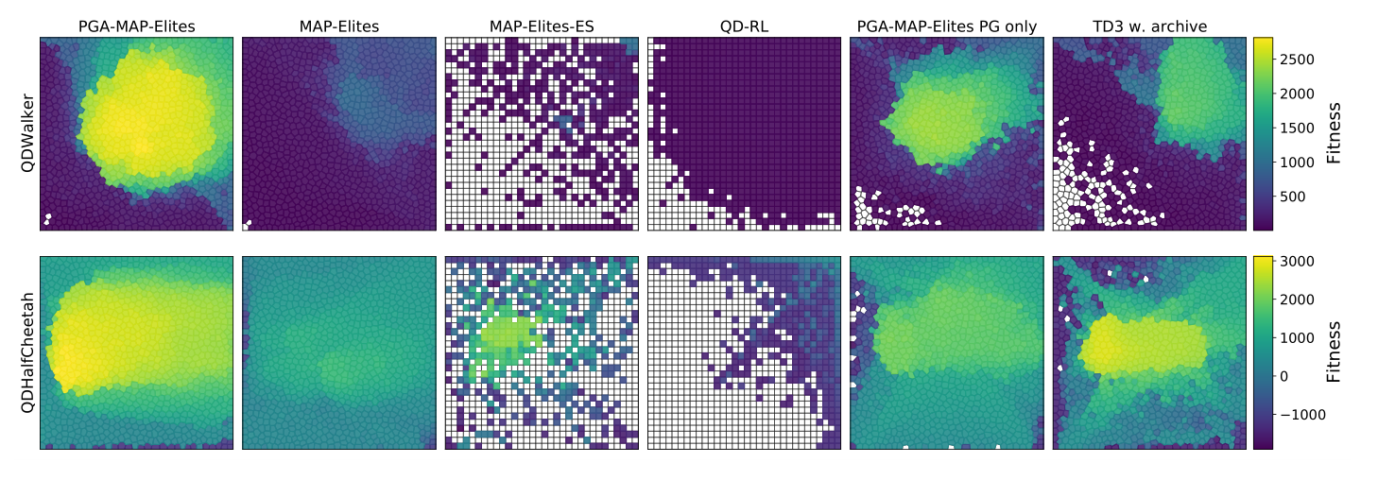
4.5 Experimental Results
Fig.4,Policy Gradient Assisted MAP-Elites，BD
MAP-Elites 和PGA-MAP-Elites 覆盖率上都很高，但是后者适应性明显更好
MAP-Elites-ES 也有不少适应度良好的解，但是因为覆盖率实在不高，因此QD-score也不高
QD-RL比较失败，定向优化没有意义

Slide 15

感谢
您的观看与收听

